Slide 1
İŞİTME YETERSİZLİĞİ OLAN ÖĞRENCİLER
DEFNE DENİZ SARIKÖSE
ÖZEL EĞİTİM

Slide 2
İşitme yetersizliği olan birey kimdir?
İşitme duyarlılığının kısmen ya da tamamen kaybından dolayı konuşmayı edinmede, dili kullanma ve iletişimde yaşadığı güçlükler nedeniyle özel eğitim

Slide 3
İşitme yetersizliği olan birey kimdir?
Her gün duyduğumuz seslerin çoğu 250 ile Hz (saniye başına düşen devir sayısı) arasındadır. Karşılıklı konuşma genellikle 45 dB ile 50dB(Desibel, çok geniş bir ölçüm aralığını çok daha küçük ve kullanışlı bir aralığa ölçekleyip indirmeye yarayan logaritmik bir orandır.)şiddetindedir. Eğer 20 ile Hz ve 0 ile 120 db arasında duyuyorsanız normal işitmeye sahipsinizdir.

Slide 4
İŞİTME KAYBININ DERECELERİ
26 – 40 dB – Hafif: Sessiz ortamda bile kısık sesleri anlamakta zorluk çeker.
41 – 55 dB – Orta: karşılıklı konuşmada sadece yakın mesafeden anlayabilir.
56 – 70 dB – Orta Ağır: Sadece yüksek sesle konuşulanı anlar.
71 – 90 dB – Ağır: Yüksek sesle konuşulduğunda bile duyamama ve bazı kelimeleri ayırt edememe.
91 dB ve Yukarısı – Çok Ağır: karşılıklı konuşmaları duymaz.

Slide 5
İNSANLAR NEDEN İŞİTEMEZLER?
Kalıtımsal Nedenler

Slide 6
İNSANLAR NEDEN İŞİTEMEZLER?
Doğum Öncesi nedenler: Doğumdan önce ve sonra virüs, bakteri ve diğer toksinlere maruz kalma işitme kaybına neden olabilir.

Slide 7
İNSANLAR NEDEN İŞİTEMEZLER?
Doğum esnasında oksijen azlığı gibi birçok olumsuz durum işitme mekanizmasına özellikle de kulak zarına zarar verebilir.

Slide 8
İNSANLAR NEDEN İŞİTEMEZLER?
Doğuştan işitme kaybının esas sebebi hamilelik döneminde ve doğumdan hemen sonraki dönemde oluşan enfeksiyondur.

Slide 9
İŞİTME YETERSİZLİĞİ OLAN ÖĞRENCİLERİN ÖZELLİKLERİ
İşitme yetersizliği olan öğrencilerin çoğunluğun IQ’su genel nüfusun IQ’su ile aynı düzeydedir. İşitme kaybı çocukların konuşma gelişimine zarar verir. İşitme kaybı olanlarda çoğunlukla konuşma ve dil gelişimi, okuma ve yazma gibi akademik becerilerle ilgili problemleri vardır. Çoğunluğunda bilişsel bir sorun yoktur.

Slide 10
Konuşma ve Dil Gelişim: Dil gelişimi hafiften ağıra doğru gecikebilir
Konuşma ve Dil Gelişim: Dil gelişimi hafiften ağıra doğru gecikebilir. Bu gecikme, onların işitsel bilgi sürecindeki yetersizliğin veya görsel kodlanmış dilin olmaması sonucudur.

Slide 11
Konuşma ve Dil Gelişim: Dil gelişimi hafiften ağıra doğru gecikebilir
Ağır derecede işitme kaybı olanlar gibi, orta derecede işitme kaybı olan çocuklar da konuşulanı duyabilmelerine rağmen konuşmaları olumsuz etkilenir. İşitme kaybına bağlı olarak birçok konuşma sesini duymayabilirler. Konuşma geriliğiyle birlikte eklemleme problemleri, ses kalitesi ve tonlaması da çocuğun anlamasını zorlaştırır.

Slide 12
İŞİTME YETERSİZLİĞİ OLAN ÇOCUKLARIN DEĞERLENDİRİLMESİ
Erken tanılama: işitme kaybının erken tanılanmasıyla, çocuğun dil ve iletişim becerilerinde erken müdahale ve bunun sonucunda düzeltme sağlanarak bu becerilerde daha iyi bir gelişim sağlanabilir.

Slide 13
İŞİTME YETERSİZLİĞİ OLAN ÇOCUKLARIN DEĞERLENDİRİLMESİ
Erken tanılama, işitme zorluğu çeken çocukları yaşamları boyunca olumlu etkiler. Erken teşhis ve erken müdahalenin sonuçları şu nedenlerle çok önemlidir: Uygun işitme cihazını en kısa zamanda takma imkânı sağlar 6 aydan önceki müdahale ileriki yıllarda konuşma ve okuma becerilerinin daha iyi olmasını sağlar. Okul öncesi programlar çocuklara gelişim aşamalarında edinecekleri dil becerisini kazandırır. Ailelerin durumu daha iyi anlamalarına ve özel ihtiyaçları olan başka ailelerle tanışmalarına yardımcı olur

Slide 14
EĞİTSEL DEĞERLENDİRME
İşitme kaybı belirlendikten sonra yapılacak işlem, işitme kaybının öğrencinin diğer gelişme alanlarındaki ve okul öğrenmesindeki etkilerini saptamaktır.

Slide 15
EĞİTSEL DEĞERLENDİRME
İfade edici ve alıcı dil becerileri: Öğrenci ne kadar anlayabiliyor ve ihtiyaçlarını ne kadar açıklaya biliyor? Sözdizimsel veya gramer becerileri: Öğrencinin konuşma ve işaret dilini birlikte ne kadar iyi kullandığının belirlenmesi. Sözel olmayan dil yeterliliği: Sosyal ve durumsal olarak jest, mimik ve beden duruşu gibi sözel olmayan iletişim kanallarının kullanımının değerlendirilmesi yapılır.

Slide 16
İŞİTME YETERSİZLİĞİ OLAN ÖĞRENCİLERİN EĞİTİMİ
Özel ve genel eğitimciler, konuşma ve dil patologları, işitme uzmanları, tercümanlar, yardımcı personel, aile üyeleri, arkadaşlar ve toplum üyeleri işitme yetersizliği olan öğrencinin dil, akademik ve sosyal gelişimine katkıda bulunmak için eşgüdümlü çalışmalıdırlar.

Slide 17
İşitme yetersizliği Olan Öğrenci ve En Az Kısıtlayıcı Ortam
Genel kabul gören anlayışa göre, işitme yetersizliği olan öğrencilerin akranlarıyla birlikte olabileceği genel eğitim sınıfı en iyi yerleştirme olarak görülmektedir. Böylece işitme engelli öğrenciler böyle bir sorunları olmayan akranlarıyla etkileşime girebilecekleri bir ortamda eğitilmiş olacaklar. Ancak bunun iki sakıncası vardır. İşitme engelli öğrenci akranlarıyla iletişim kuramayabilir Yüksek derecede sosyal yalıtım söz konusu olabilir.

Slide 18
İletişim Yöntemleri
1. Sözel İletişim Yöntemi: Dili daha güzel kullanmayı öğretir ve çocukları kendi konuşmalarını duymaya cesaretlendirir. Bu yöntem öğrencilerin konuşmayı okumalarına ve konuşmayı öğrenmelerine yardımcı olmak için işitme cihazı kullanmalarını zorunlu kılar. Çocuğun herhangi bir işaret dili kullanmasına izin vermez.

Slide 19
İletişim Yöntemleri
2. İşaret Dili ile İletişim Yöntemi: Bu yaklaşım işaret dilinin kullanılmasını ve öğrencinin bütün görsel yöntemleri kullanarak bilgi edinmesini sağlar. İşaret dili harflerden daha çok hem sözcükleri hem de kavramları ifade etmek için mimik, beden ve ellerin bileşimi kullanılır. Parmak hecelemesi, alfabedeki harflerin elle sunumunda kullanılır.

Slide 20
İletişim kurmaya yardımcı teknolojik cihazlar:
Yardımcı dinleme cihazları: Sesi yükseltmeye yarayan cihazlardır. Kulak arkası, kulak içi, kanal içi ve tamamen kanala yerleştirilebilen cihazlardır.

Slide 21
İletişim kurmaya yardımcı teknolojik cihazlar:
Koklea implantı

Slide 22
İletişim kurmaya yardımcı teknolojik cihazlar:
Telekomünikasyon cihazları: kapalı alt yazıları okuma sistemleri, metin telefonları, görüntülü telefonlar vb. Konuşmayı metne çeviren cihazlar: C-print şu anda kullanılan en hızlı çeviri aracıdır.

Slide 23
İletişim kurmaya yardımcı teknolojik cihazlar:
Uyarı cihazları: Yüksek gürültülü ortamda çalar saat, kapı zili, telefon gibi önemli sesleri fark etmelerini sağlayan ve bu cihazlara takılan yanıp sönen aparatlardır.

Slide 24
ETKİLİ ÖĞRETİMSEL STRATEJİLER KULLANMA
Tüm engellerde olduğu gibi işitme engelinde de erken müdahale çok önemlidir. Erken müdahale ile böyle çocukları olan ailelerde kendine güven geliştirilir. Bebeğe daha erken bir dönemde iletişim kurmasına ve sosyalleşmesine yardımcı olunur.

Slide 25
ETKİLİ ÖĞRETİMSEL STRATEJİLER KULLANMA
Erken müdahale çocuğun dil, sosyal ve akademik becerileri geliştirmesinde çok önemlidir. Erken müdahale programları hem çocukların bir takım becerileri edinmeleri hem de ailelerin çocuklarının gereksinimlerini anlamaları bakımından önemli programlardır. Çocuğun zengin dil ortamına erken girişi önemlidir. Bu program çocuğun doğumundan ana okuluna kadar geçen süreyi kapsar.

Slide 26
Sınıf ortamının Düzenlenmesi
Genel eğitim sınıflarına devam eden işitme engelli öğrencilerin kendilerini dışlanmış hissettikleri belirlenmiştir. Kaynaştırma eğitimi birçok öğrenci için sorun yaratmaktadır ancak hepsi için değil. Kaynaştırma eğitiminin başarılı olabilmesi için şunların sağlanması gereklidir: Öğrenme planı ve zaman

Slide 27
Sınıf ortamının Düzenlenmesi
Destek hizmetler: öğrenciye tercüman, sınıf öğretmeni, konuşma ve dil uzmanı, gönüllüler, materyal ve araç gereç desteği sağlama.

Slide 28
Sınıf ortamının Düzenlenmesi
Anlaşılır plan geliştirme: Bireysel rol ve sorumlulukların açıkça belirlenmesi.

Slide 29
Sınıf ortamının Düzenlenmesi
İşitme engelli birçok öğrenci cihazlar kullanarak genel eğitim sınıflarında eğitim alabilmektedirler. Ancak okullarda dersler sözel olarak yapıldığı için cihazlara rağmen birçok öğrenci bu tür eğitimden olumsuz etkilenmektedir. Bu nedenle öğretmenlerin işitme engelli öğrencilerin de sınıf etkinliklerine katılabilmelerini sağlayıcı düzenlemeler yapmaları gereklidir.

Slide 30
Sınıf ortamının Düzenlenmesi
Öğretmenler sınıfta bulunan bütün öğrenciler için en etkili öğrenme ortamı oluşturmak için özel eğitim uzmanlarından yardım alabilirler. Öğretmenler her çocuğun kendine has ve tek olduğunu unutmamalıdırlar.

Slide 31
İŞİTME YETERSİZLİĞİ OLAN ÖĞRENCİLER İÇİN TAVSİYE EDİLEN EĞİTSEL UYGULAMALAR
Sözcük ve kavram gelişimi

Slide 32
İŞİTME YETERSİZLİĞİ OLAN ÖĞRENCİLER İÇİN TAVSİYE EDİLEN EĞİTSEL UYGULAMALAR
Deneysel öğrenme (soyuttan somuta gidiş)

Slide 33
İŞİTME YETERSİZLİĞİ OLAN ÖĞRENCİLER İÇİN TAVSİYE EDİLEN EĞİTSEL UYGULAMALAR
Görsel öğretim stratejileri: İşaret, parmak alfabesi ve konuşmayı okuma. Projektörler, ilan panoları, bilgisayarlar ve televizyonlar, resimler, fotoğraflar, slaytlar, bilgisayar grafikleri ve filmleri içeren materyaller.

Slide 34
İŞİTME YETERSİZLİĞİ OLAN ÖĞRENCİLER İÇİN TAVSİYE EDİLEN EĞİTSEL UYGULAMALAR
İşitme yetersizliği olan öğrenciler için yardımlar

Slide 35
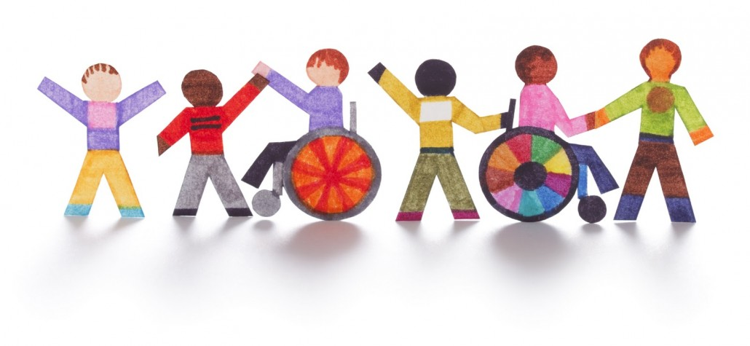
TEŞEKKÜRLER

